Slide 1



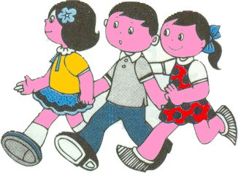

Slide 2

ÂM NHẠC
KiỂM TRA BÀI CŨ:
*/ Các em nghe nhạc đoán tên bài hát ?
- Em vẫn nhớ trường xưa

Slide 3
ÂM NHẠC
KIỂM TRA BÀI CŨ:
*/ Em hãy cho biết nội dung bài hát nói lên điều gì?
- Mái trường là nơi vô cùng thân thương và gắn bó với mỗi học sinh. Nơi ấy các em được học bao điều mới lạ, bao điều tốt, điều hay, Hình ảnh mái trường sẽ còn mãi lắng đọng lại trong tâm hồn chúng ta..
- Ngày mai dù có đi xa khúc hát Em vẫn nhớ trường xưa sẽ đưa chúng ta trở lại với khung cảnh thanh bình và thân quen của mái trường, nhắc các em ghi nhớ công ơn thầy cô đã dạy dỗ, nâng bước chúng ta khi còn tuổi thơ.

Slide 4
ÂM NHẠC
Tiết 27: - ÔN BÀI HÁT: EM VẪN NHỚ TRƯỜNG XƯA
-TẬP ĐỌC NHẠC SỐ 8: Mây chiều

Slide 5
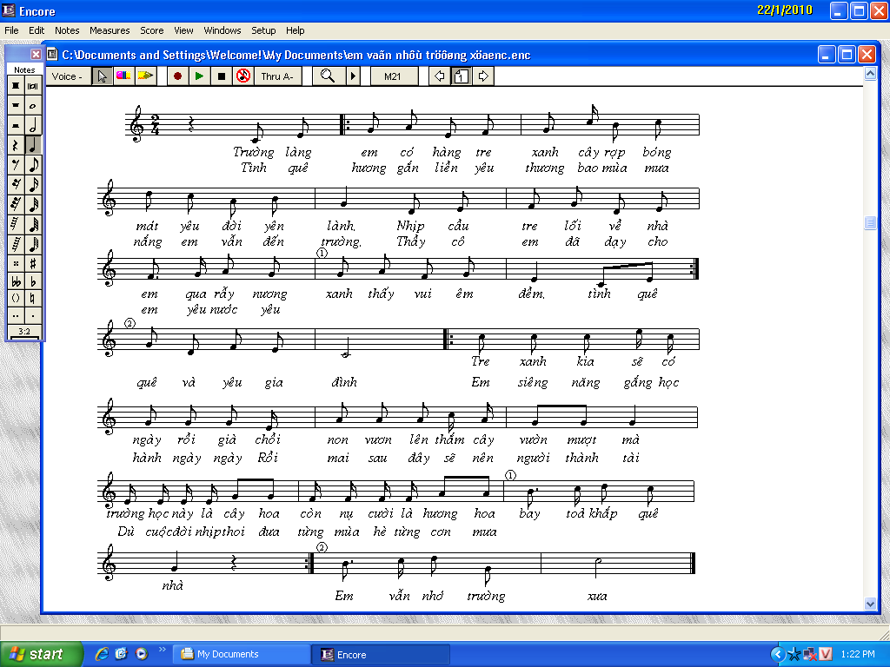
ÂM NHẠC
Tiết 27: ÔN BÀI HÁT: EM VẪN NHỚ TRƯỜNG XƯA
TẬP ĐỌC NHẠC SỐ 8: Mây chiều
I- ÔN BÀI HÁT: Em vẫn nhớ trường xưa

Slide 6

ÂM NHẠC
Tiết 27: ÔN BÀI HÁT: EM VẪN NHỚ TRƯỜNG XƯA
TẬP ĐỌC NHẠC SỐ 8: Mây chiều
ÔN BÀI HÁT: Em vẫn nhớ trường xưa
Hát nối tiếp – đồng ca kết hợp gõ đệm theo phách ( cách 2)
Nhóm 1:Trường làng.......vui êm đềm
Nhóm 2: Tình quê...........yêu gia đình.
Cả lớp đồng ca: Tre xanh kia........vẫn nhớ trường xưa.

Slide 7

ÂM NHẠC
Tiết 27: ÔN BÀI HÁT: EM VẪN NHỚ TRƯỜNG XƯA
TẬP ĐỌC NHẠC SỐ 8: Mây chiều
I- ÔN BÀI HÁT: Em vẫn nhớ trường xưa
Hát kết hợp vận động theo nhạc

Slide 8

ÂM NHẠC
Tiết 27: ÔN BÀI HÁT: EM VẪN NHỚ TRƯỜNG XƯA
TẬP ĐỌC NHẠC SỐ 8: Mây chiều
I- ÔN BÀI HÁT: Em vẫn nhớ trường xưa
Biểu diễn bài hát

Slide 9
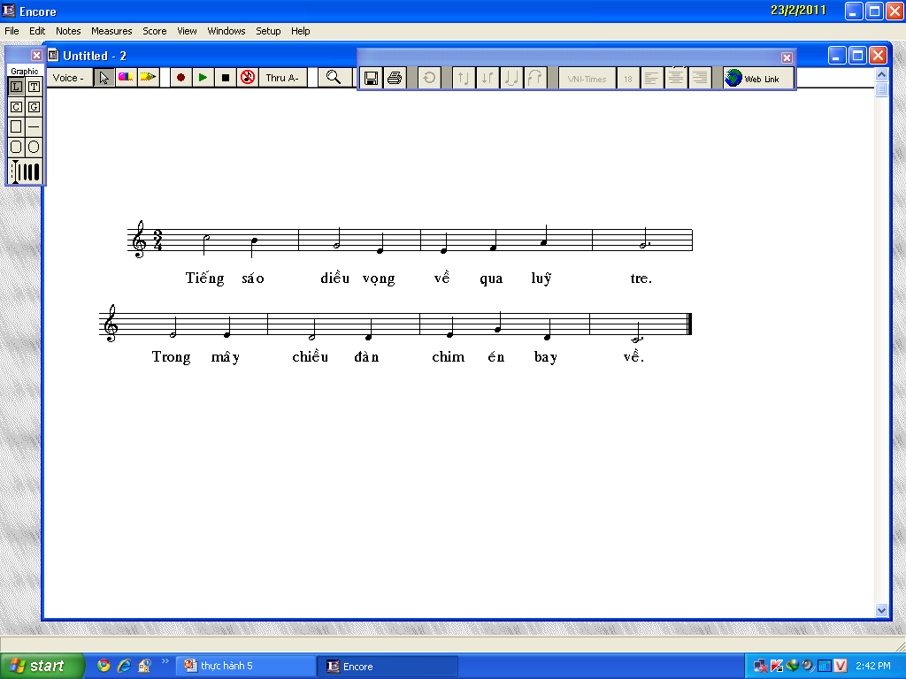
ÂM NHẠC
Tiết 27: ÔN BÀI HÁT: EM VẪN NHỚ TRƯỜNG XƯA
TẬP ĐỌC NHẠC SỐ 8: Mây chiều
II- Tập đọc nhạc: Mây chiều

Slide 10
ÂM NHẠC
Tiết 27: ÔN BÀI HÁT: EM VẪN NHỚ TRƯỜNG XƯA
TẬP ĐỌC NHẠC SỐ 8: Mây chiều
II- Tập đọc nhạc: Mây chiều
*/ Bài có những hình nốt nhạc nào?
- Hình nốt trắng, hình nốt đen
*/ Bài có những nốt nhạc nào?
- Nốt đồ, rê, mi, pha, son, la, si, đô.

Slide 11
ÂM NHẠC
Tiết 27: ÔN BÀI HÁT: EM VẪN NHỚ TRƯỜNG XƯA
TẬP ĐỌC NHẠC SỐ 8: Mây chiều
II- Tập đọc nhạc: Mây chiều
Luyện tập tiết tấu
(Đọc) Trắng đen trắng đen đen đen đen trắng (Chấm )
(Vỗ ) xx x xx x x x x xx ( x )

Slide 12
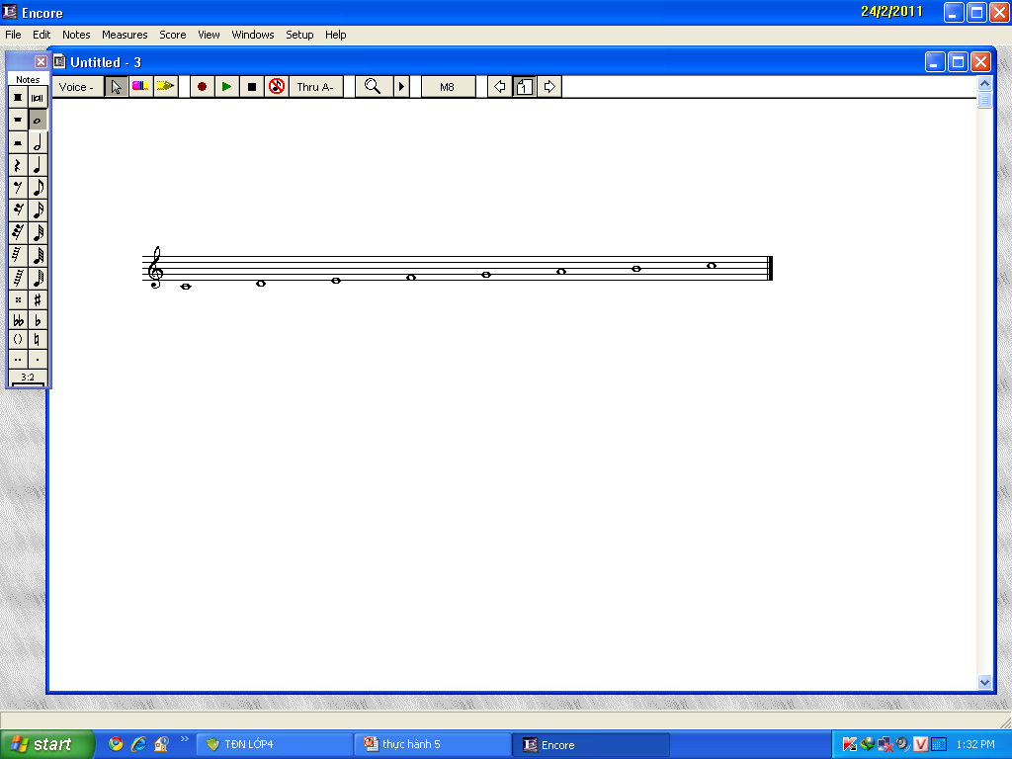
ÂM NHẠC
Tiết 27: ÔN BÀI HÁT: EM VẪN NHỚ TRƯỜNG XƯA
TẬP ĐỌC NHẠC SỐ 8: Mây chiều
II- Tập đọc nhạc: Mây chiều
Luyện tập cao độ
Đồ rê mi pha son la si đô

Slide 13
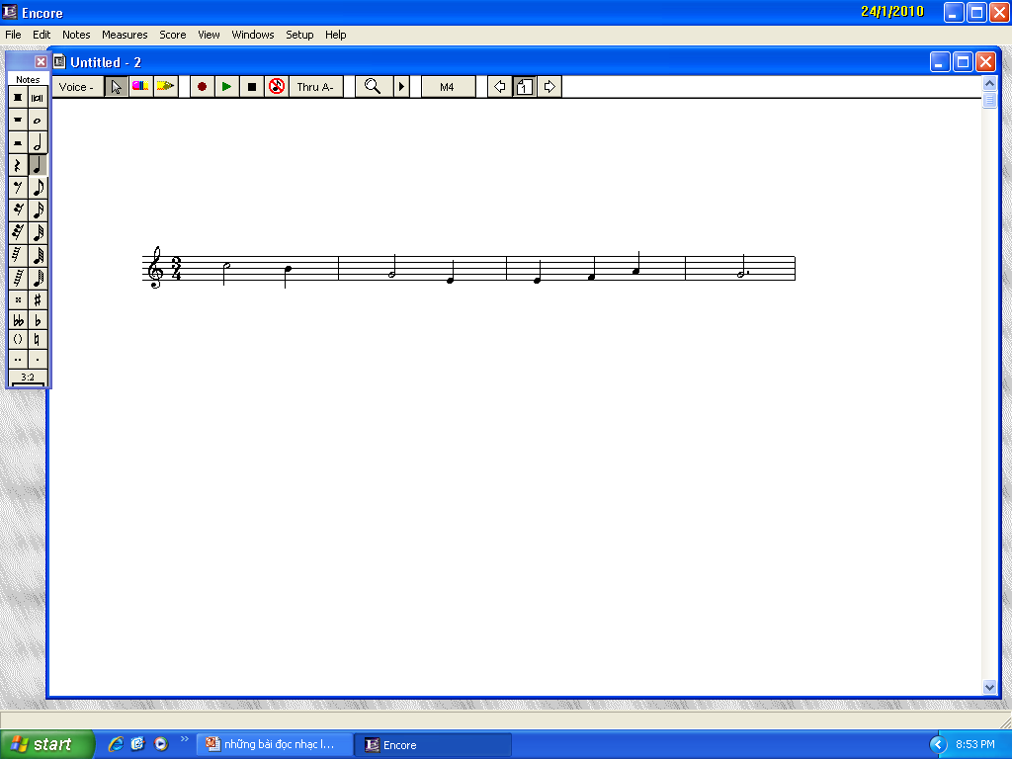
ÂM NHẠC
Tiết 27: ÔN BÀI HÁT: EM VẪN NHỚ TRƯỜNG XƯA
TẬP ĐỌC NHẠC SỐ 8: Mây chiều
II- Tập đọc nhạc: Mây chiều
Tập đọc câu 1

Slide 14

ÂM NHẠC
Tiết 27: ÔN BÀI HÁT: EM VẪN NHỚ TRƯỜNG XƯA
TẬP ĐỌC NHẠC SỐ 8: Mây chiều
II- Tập đọc nhạc: Mây chiều
Tập đọc câu 2

Slide 15
ÂM NHẠC
Tiết 27: ÔN BÀI HÁT: EM VẪN NHỚ TRƯỜNG XƯA
TẬP ĐỌC NHẠC SỐ 8: Mây chiều
II- Tập đọc nhạc: Mây chiều
Đọc cả 2 câu

Slide 16
ÂM NHẠC
Tiết 27: ÔN BÀI HÁT: EM VẪN NHỚ TRƯỜNG XƯA
TẬP ĐỌC NHẠC SỐ 8: Mây chiều
II- Tập đọc nhạc: Mây chiều
Đọc nhạc và ghép lời ca

Slide 17
ÂM NHẠC
Tiết 27: ÔN BÀI HÁT: EM VẪN NHỚ TRƯỜNG XƯA
TẬP ĐỌC NHẠC SỐ 8: Mây chiều
II- Tập đọc nhạc: Mây chiều
Đọc nhạc vỗ tay theo nhịp.

Slide 18
ÂM NHẠC
Tiết 27: ÔN BÀI HÁT: EM VẪN NHỚ TRƯỜNG XƯA
TẬP ĐỌC NHẠC SỐ 8: Mây chiều
II- Tập đọc nhạc: Mây chiều
Luyện đọc theo nhóm

Slide 19
ÂM NHẠC
Tiết 27: ÔN BÀI HÁT: EM VẪN NHỚ TRƯỜNG XƯA
TẬP ĐỌC NHẠC SỐ 8: Mây chiều
II- Tập đọc nhạc: Mây chiều
Luyện đọc cá nhân

Slide 20

ÂM NHẠC
Tiết 27: ÔN BÀI HÁT: EM VẪN NHỚ TRƯỜNG XƯA
TẬP ĐỌC NHẠC SỐ 8: Mây chiều
Củng cố: Cả lớp hát và vận động theo nhạc bài
Em vẫn nhớ trường xưa

Slide 21

ÂM NHẠC
Tiết 27: ÔN BÀI HÁT: EM VẪN NHỚ TRƯỜNG XƯA
TẬP ĐỌC NHẠC SỐ 8: Mây chiều
Dặn dò:
Tập chép bài tập đọc nhạc số 8 : Mây chiều

